Slide 1
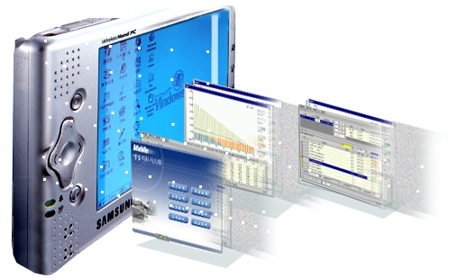
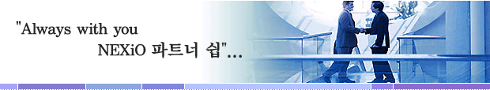
东北大学2018机器阅读理解竞赛方法介绍
东北大学—自然语言处理实验室 任飞亮
2018-07-28

Slide 2
主要内容
系统介绍
经验交流
一些思考
参赛总结

Slide 3
系统介绍—数据分析
问题：维生素b2吃多了会怎样？
文档： [1] B2又名核黄素。1879年大不列颠及北爱尔兰联合王国化学家布鲁斯首先从乳清中发现,1933年美利坚合众国化学家哥尔倍格从牛奶中提取… [2] 各种维生素吃多了都不好,会引起中毒…而维生素C、B族等水溶性维生素因为很容易随尿排泄掉,不能在体内蓄积,所以很难引起中毒,除非吃太大的量(例如是正常需要量的100倍)。 但是最好不要多吃。 [3] 维生素是人体内部各种化学反应与代谢过程必需的多种辅酶的组成成分,且不能在体内合成,需要由食物供给,在饮食中自然补充维生素对人体有很大好处… [4] 维生素B2多吃是可以的,但是超过机体的吸收量就太浪费了。 维生素B2在正常肾功能状况下几乎不产生毒性… [5] 病情分析: 你好:维生素B2在正常肾功能状况下几乎不产生毒性,当过量服用维生素B2时,大部分以原形从尿中排出,尿呈黄色…
答案：维生素B族等水溶性维生素因为很容易随尿排泄掉，不能在体内蓄积，所以很难引起中毒，除非吃太大的量（例如是正常需要量的100倍）。

Slide 4
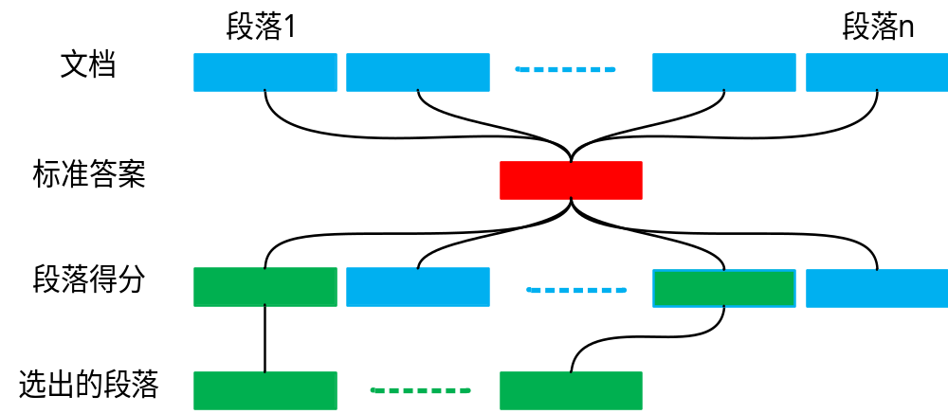
系统介绍—数据选择
目的：选出对答案判断有重要提示作用的段落作为模型输入。

Slide 5
系统介绍—模型部分
核心：采用双层self-attention机制分别对单文档和多文档抽取语义信息，生成最终的输入文本表示向量。
单文档
  文档和问题的上下文信息编码
  文档和问题的信息融合
  文档表示信息的自匹配
多文档
  对单个文档生成的表示进行信息融合

Slide 6
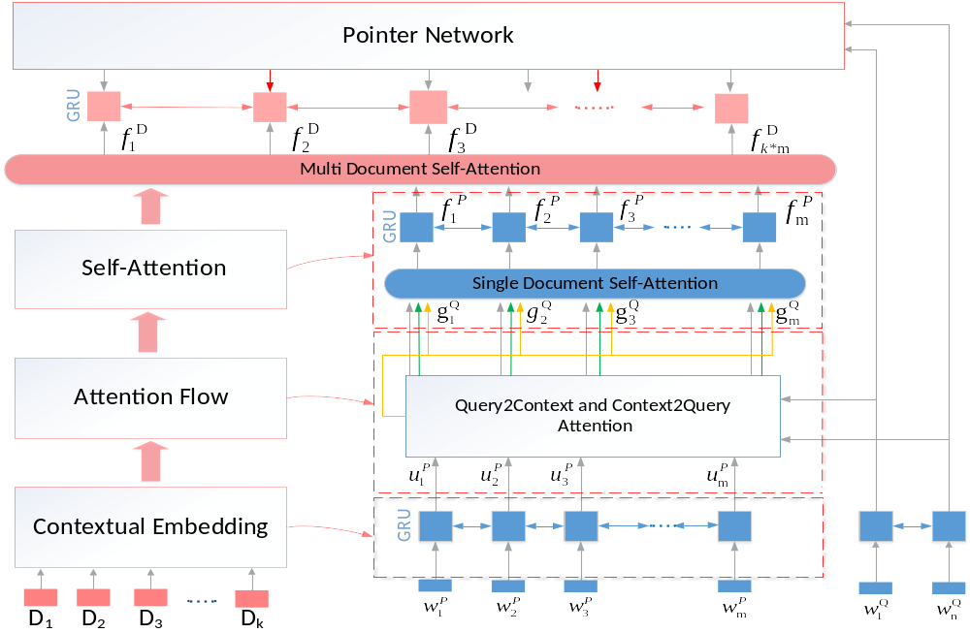
系统介绍—模型结构图

Slide 7
系统介绍—实验分析
实验模型（线下测试结果） | ROUGE-L | BLEU-4
BiDAF | 31.84 | 26.6
+ GloVe embedding | 39.48 | 33.37
+ data processing | 44.65 | 40.37
+ S self-attention | 45.91 | 42.48
+ M self-attention | 49.56 | 45.56
实验模型（线上测试结果） | ROUGE-L | BLEU-4
BuDAF | 44.57 | 39.54
Our Model | 58.08 | 52.49

Slide 8
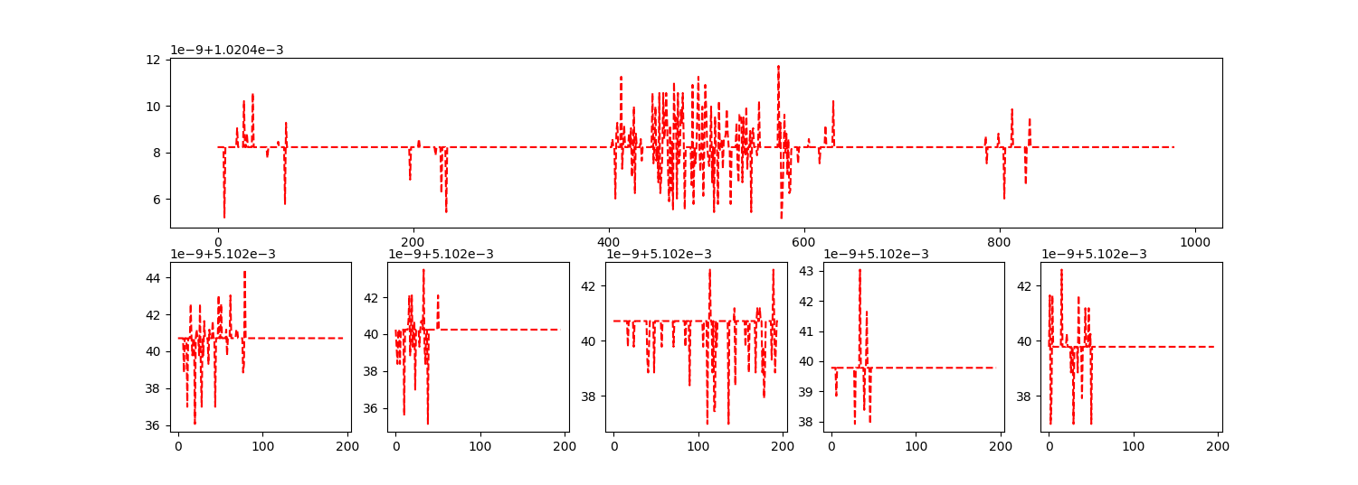
系统介绍—实验分析
如图为前面的样例中在经过双层的self-attention之后，注意力的变化。
由‘特别’‘能够’ ‘日积月累’‘水溶性维生素’‘灼热’‘假如’ ‘专家’‘尿’‘指导’等词
转到了‘刺痛’‘代谢’‘食物’‘人体’ ‘最高’‘摄入量’‘正常’‘毒性’‘过量’‘正常’‘尿’等词上。

Slide 9
主要内容
系统介绍
经验交流
一些思考
参赛总结

Slide 10
经验交流
1、全面分析数据
2、全面分析现有模型
3、合理安排评测节奏

Slide 11
主要内容
系统介绍
经验交流
一些思考
参赛总结

Slide 12
一些思考
1、机器阅读理解模型的核心？
2、attention机制
3、生成答案？

Slide 13
主要内容
系统介绍
经验交流
一些思考
参赛总结

Slide 14
参赛总结
1、感受
2、收获
3、期望

Slide 15


结束
Thanks!
Q&A

